Slide 1
МОЛОДЁЖНЫЙ
ДЕСАНТ

Slide 2
«В нашей жизни есть два самых важных события: это день, когда мы родились, и день, когда мы поняли, для чего родились»
-Марк Твен-

Slide 3
Преобразования, происходящие в российском обществе, выдвигают высокие требования к уровню социальной активности личности. Возрастание степени динамичности и изменчивости окружающего социума ставит задачу активного включения личности в преобразовательное взаимодействие со средой в ряд наиболее актуальных задач социального становления субъекта общественной жизни. Но проблема в том, что далеко не каждый готов к этим преобразованиям в силу разных причин: сложное социальное положение, удалённость от культурных центров, равнодушие, подмена реальной жизни жизнью виртуальной.
Поэтому особо остро стоит проблема вовлечения молодежи в решение социальных проблем, пропаганду добровольческого движения, формирование у молодёжи района активной жизненной позиции.

Slide 4
По данным статистики в Партизанском муниципальном района на 01.01.2014 проживало 29 683 человека. Численность молодых людей в возрасте от 14 до 30 лет составляла 6 777 человек (22,83%). Из них бóльшая часть активных людей – это студенты, которые находятся вне пределов территории района.
Именно поэтому «Молодежный десант», в первую очередь, направлен на привлечение к активной общественной деятельности молодых людей в возрасте от 14 до 18 лет. При этом и остальная молодёжь не должна оставаться в стороне.

Slide 5
Проект «Молодежный десант» был создан по инициативе активной молодежи Партизанского муниципального района при поддержке отдела по спорту администрации Партизанского муниципального района, муниципального казенного учреждения «Управление образования» Партизанского муниципального района, а также районных учреждений культуры.

Slide 6
Цель и задачи проекта «Молодежный десант»
Цель:
Объединение молодёжи вокруг идей добра, патриотизма, социального позитива для достижения общих целей и реализации социально-значимых проектов.
Задачи:
√ вовлечение молодёжи в общественно значимую деятельность;
√ налаживание связей и контактов с различными районными и региональными организациями, организация и проведение социально-значимых молодежных акций и мероприятий;
√ освещение молодежных и позитивных событий, мероприятий, акций на территории Партизанского района;
√ формирование позитивного общественного мнения и повышение престижа общественной деятельности молодёжи в обществе.

Slide 7
Механизм реализации проекта
I этап
Включает в себя максимальное информирование молодёжи о возможности включения их в общественно-значимую деятельность.
Информирование участников проекта планируется осуществлять через:
- социальные сети;
- распространение информационных буклетов;
- проведение мероприятий в образовательных учреждениях района.
Срок реализации – постоянно.

Slide 8
II этап
Создание инициативной группы
в каждом населённом пункте района
с центром в селе Владимиро-Александровское
Партизанского муниципального района.

Slide 9
III этап
Подготовка и обучение молодёжи, с привлечением различных структур, в том числе::
- мастер-классы специалистов – медицинских работников, сотрудников МЧС, психологов, муниципальных и региональных органов власти района и края;
- выезды на семинары, курсы, участие в конкурсах.
Срок реализации – постоянно.

Slide 10
IV этап
Проведение акций, мероприятий, флешмобов, концертов, конкурсов, походов и освещение данных событий в средствах массовой информации.
Срок реализации – постоянно.

Slide 11
V этап
1. Оформление ежегодного содержательного отчета.
2. Аналитическая работа по итогам реализации проекта за отчетный год.
3. Разработка рекомендаций на следующий год.
4. Передача эстафеты (в связи с выездом за пределы района подготовленной молодёжи).

Slide 12
Ресурсы
Материально – технической базой для осуществления данного проекта стал отдел по спорту и молодёжной политике администрации Партизанского муниципального района, с использованием помещения, телефона, оргтехники. Кроме того, в качестве материально-технических ресурсов используются личные средства участников движения (услуги Интернета, телефонии и др.)
Контроль и руководство над реализацией проекта по вовлечению молодежи в общественно-значимую деятельность осуществляется ведущим специалистом 1 разряда отдела по спорту и молодёжной политике администрации Партизанского муниципального района.

Slide 13
Ожидаемые результаты реализации проекта,
социальный эффект
В результате реализации намеченных мероприятий проекта будут достигнуто увеличение молодежи района, занятой социально-значимой деятельностью, по отношению к остальной молодежи района - на 2,25 % ежегодно.
В населённых пунктах района появятся площадки для добровольческой деятельности. Привлечение средств массовой информации к деятельности добровольцев (количество публикаций 2-3 в месяц) будет способствовать росту престижа добровольческой деятельности во внешней среде.
Проект позволит повысить социальную активность молодежи Партизанского муниципального района путем ее привлечения в общественно-значимую деятельность.
Общество получит подготовленных активных ребят, готовых к любым жизненным ситуациям.

Slide 14
Оценка жизнеспособности проекта
Сильные стороны: отсутствие конкуренции поддержка органами власти в сфере молодёжной политики использование новейших технологий наличие ресурсов сотрудничество с различными структурами проведение исследовательских работ | Слабые стороны: большая протяжённость района, недостаточная транспортная активность отсутствие личного транспорта слабые интеграционные связи с другими образованиями ограниченность собственных источников дохода миграция наиболее активной части молодёжи (студентов) за пределы района
Возможности: спонсорские вложения государственное финансирование творческий потенциал актива возможность самосовершенствования в сопровождении специалистов постоянное привлечение заинтересованных людей работа с различными социальными группами свобода самовыражения | Угрозы: ухудшение экономической ситуации (недостаточное ресурсное обеспечение) потеря партнеров, спонсоров низкая социальная активность населения непонимание со стороны более старшего поколения отказ от сотрудничества неблагоприятные демографические изменения

Slide 15
За время реализации проекта с 2014 года были достигнуты следующие результаты:
√ Создана молодежная организация «ДАР» - Добровольческий Актив Района, включающая 50 человек, которые являются активом Партизанского района
√ Создана группа в ВКонтакте: «Молодёжь Партизанского района» (https://vk.com/club81706445)
√ Проведено более 200 общественных мероприятий, в которых приняли участие более 100 волонтёров
√ Создана добровольческая группа в селе Екатериновка Партизанского муниципального района «Добрые сердца»
√ Численность добровольцев постоянно увеличивается

Slide 16
Деятельность
«Молодежного десанта»

Slide 17
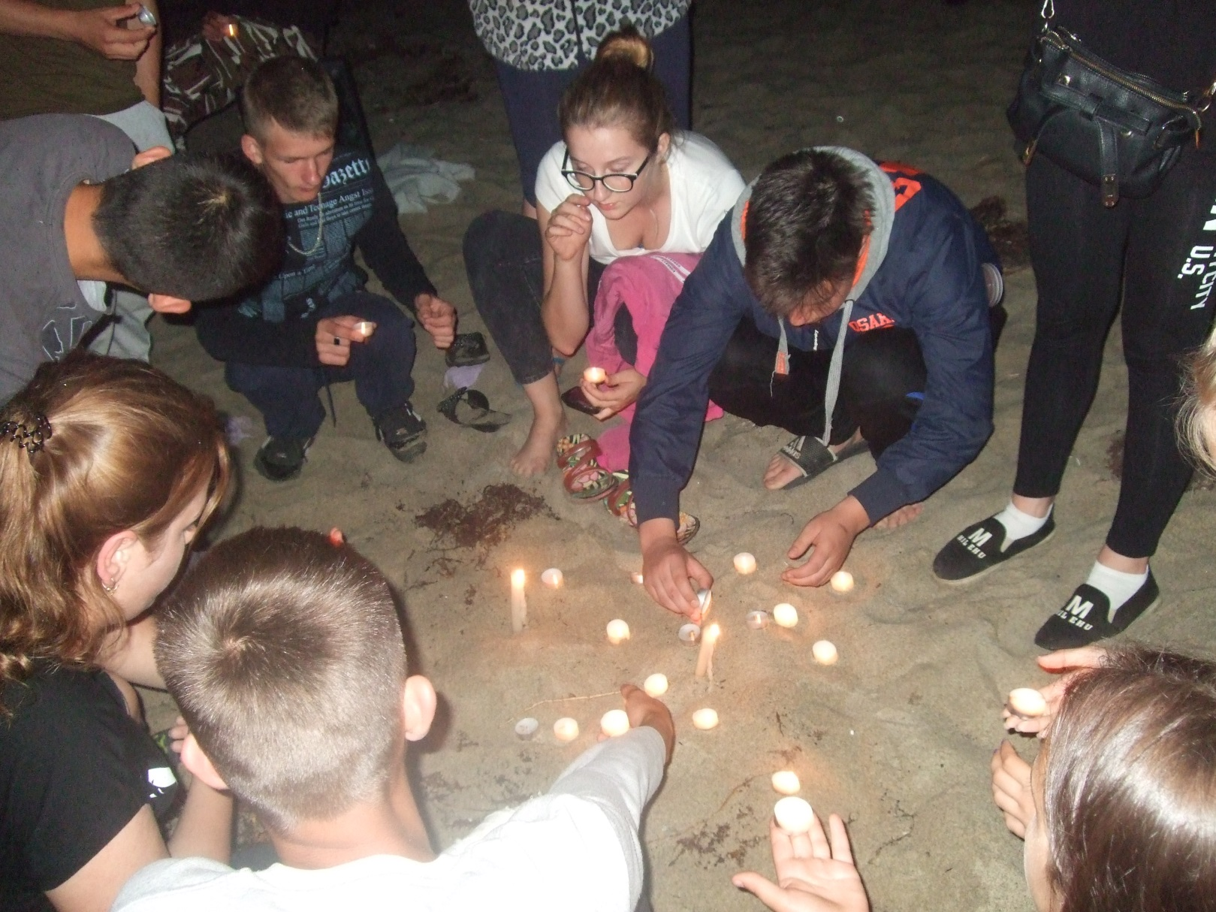
Памятная акция, посвященная погибшим морякам
Тихоокеанского флота

Slide 18
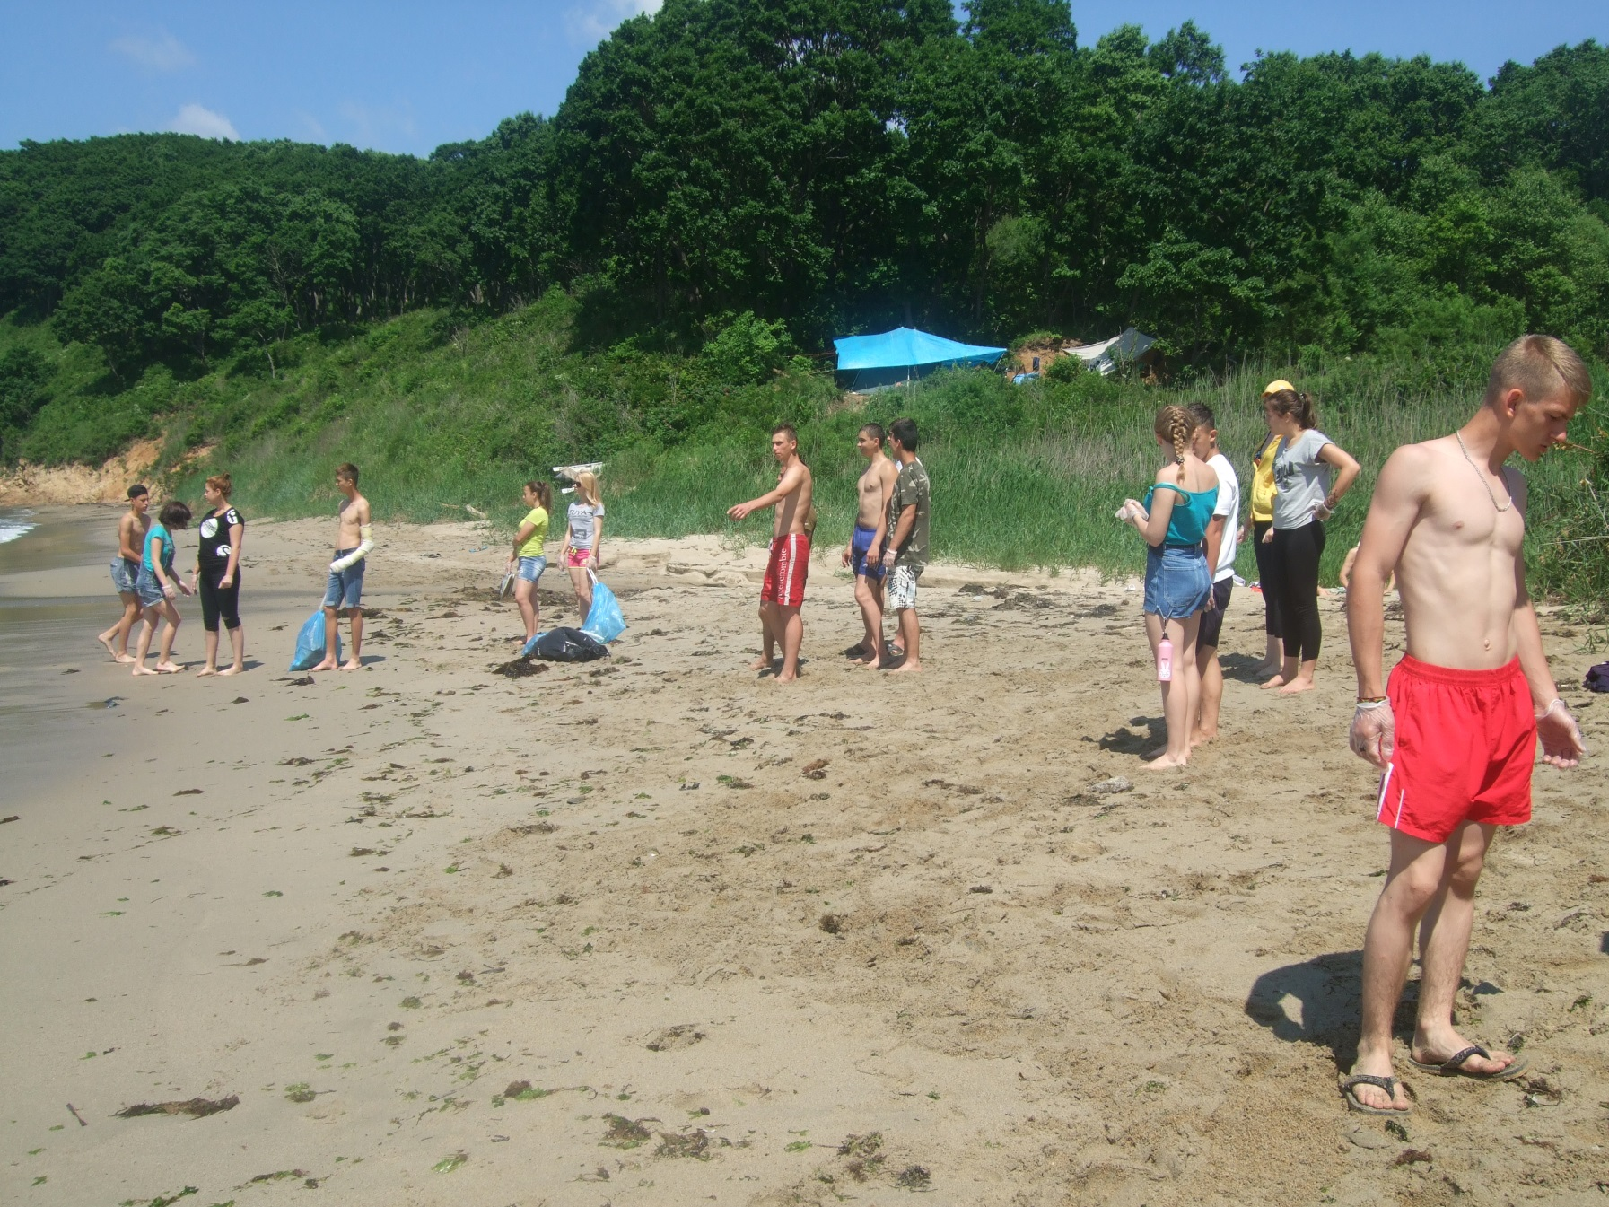
Акция «Чистые берега» (мыс Неприступный)

Slide 19
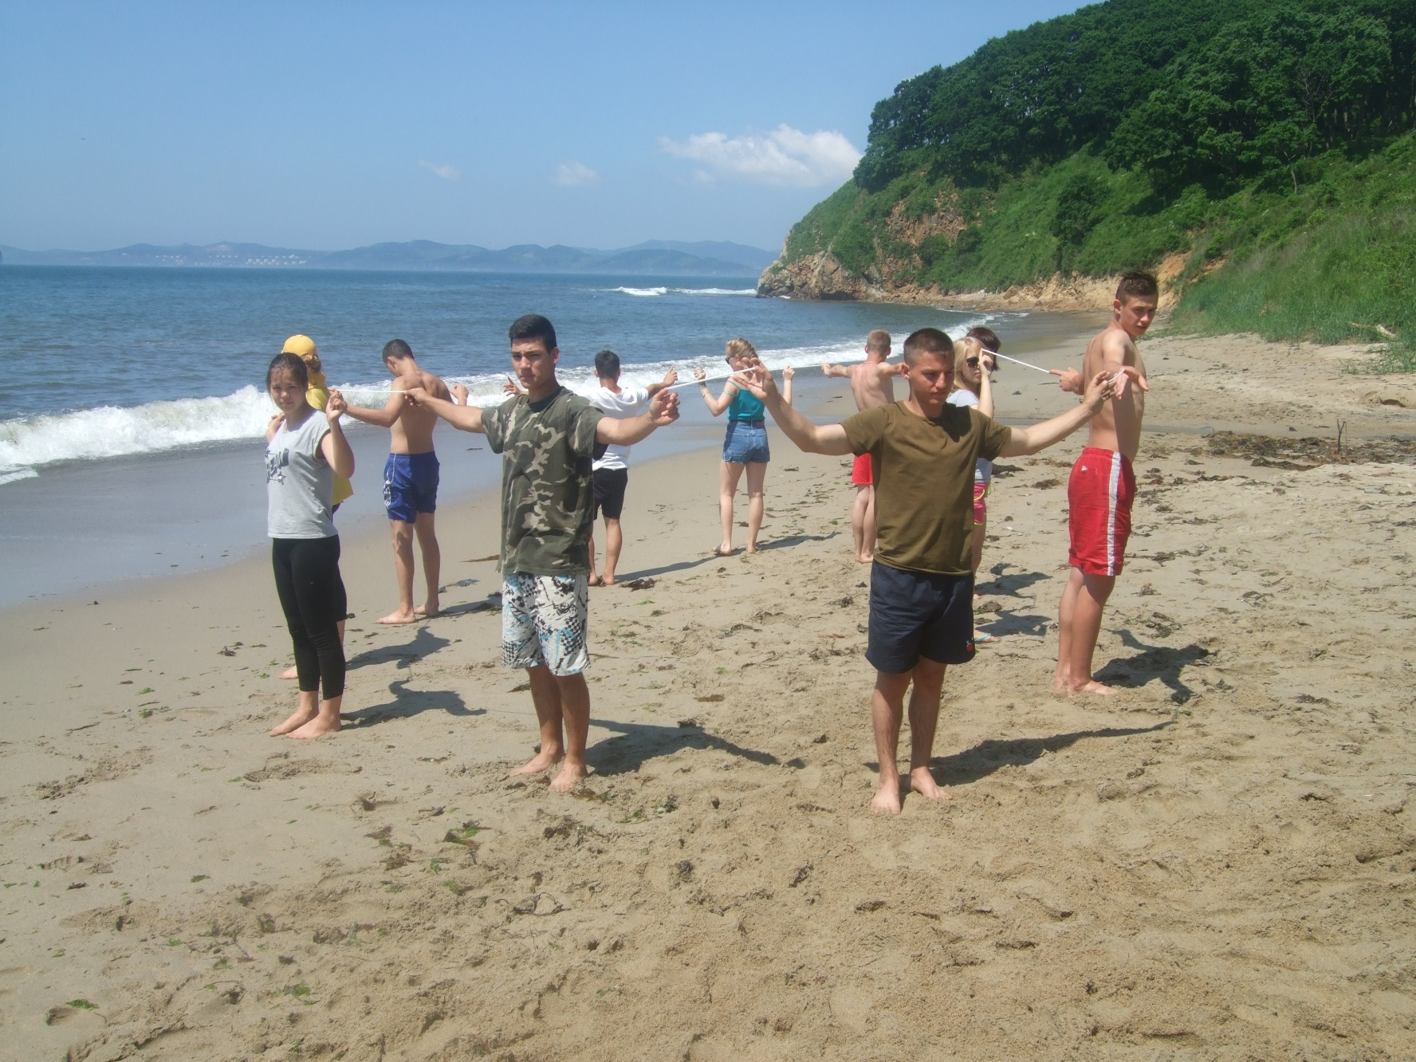
«Школа волонтёров»

Slide 20
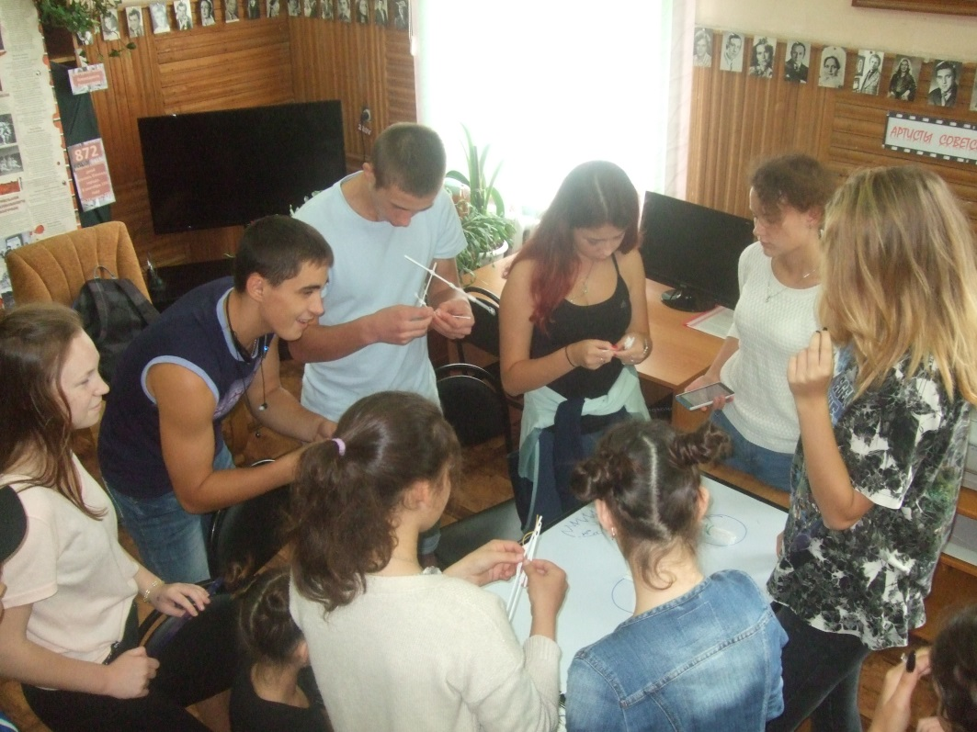
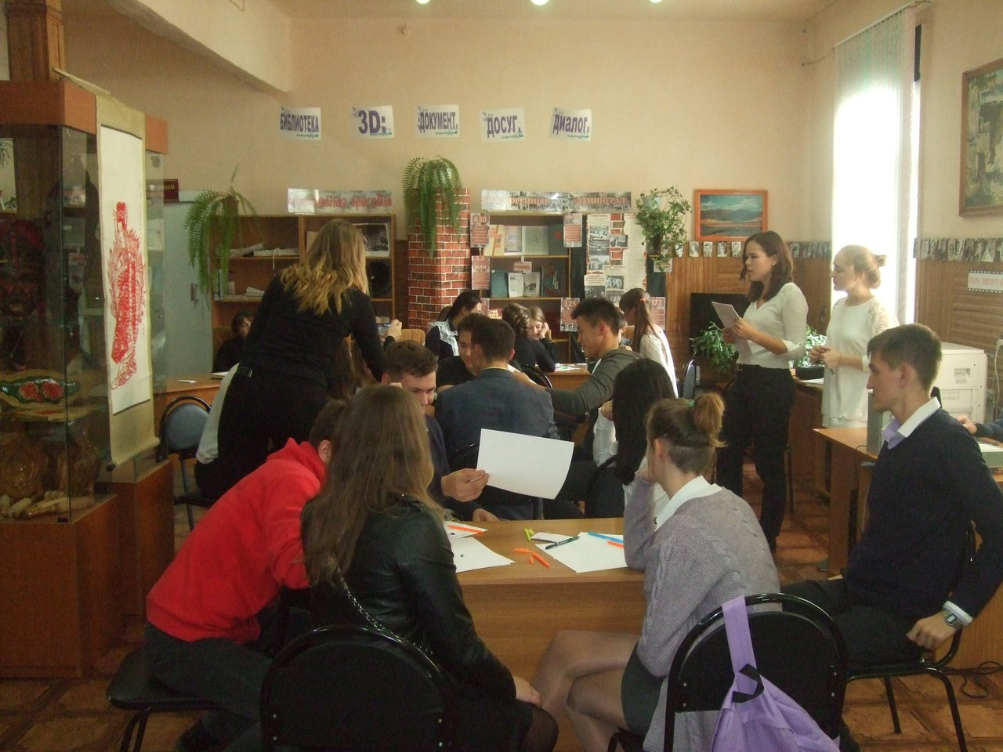
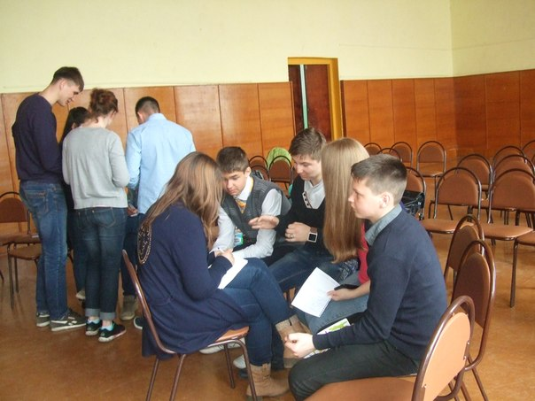
Интеллектуальные игры,
тематические квесты

Slide 21
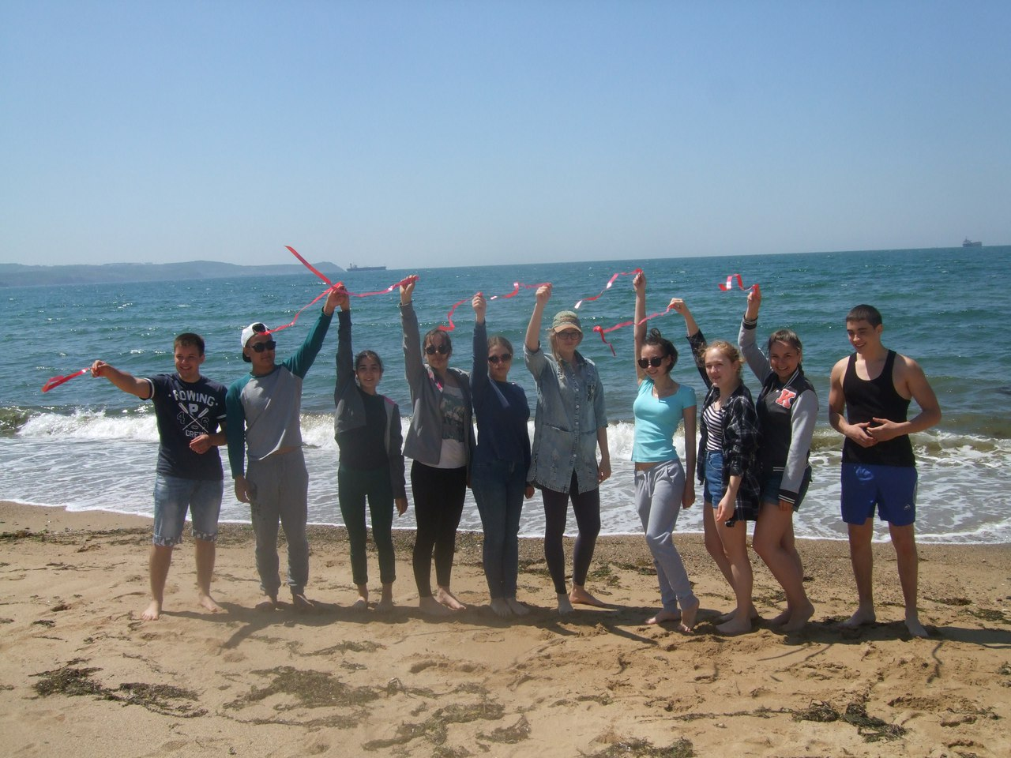
Акция «Нет СПИДу! Нет наркотикам!»

Slide 22
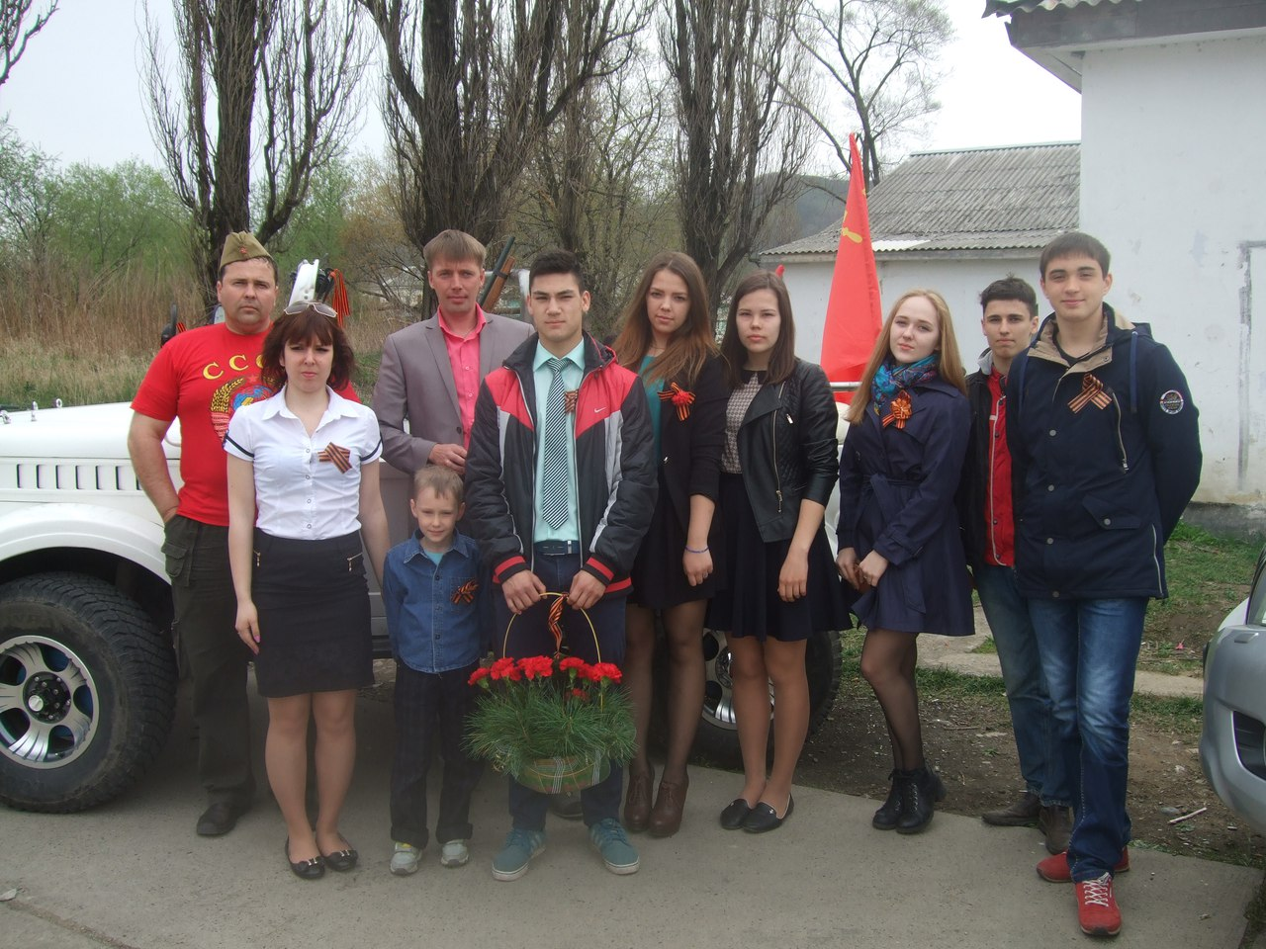
Ежегодный автомотопробег, посвящённый Дню победы
в Великой Отечественной войне

Slide 23
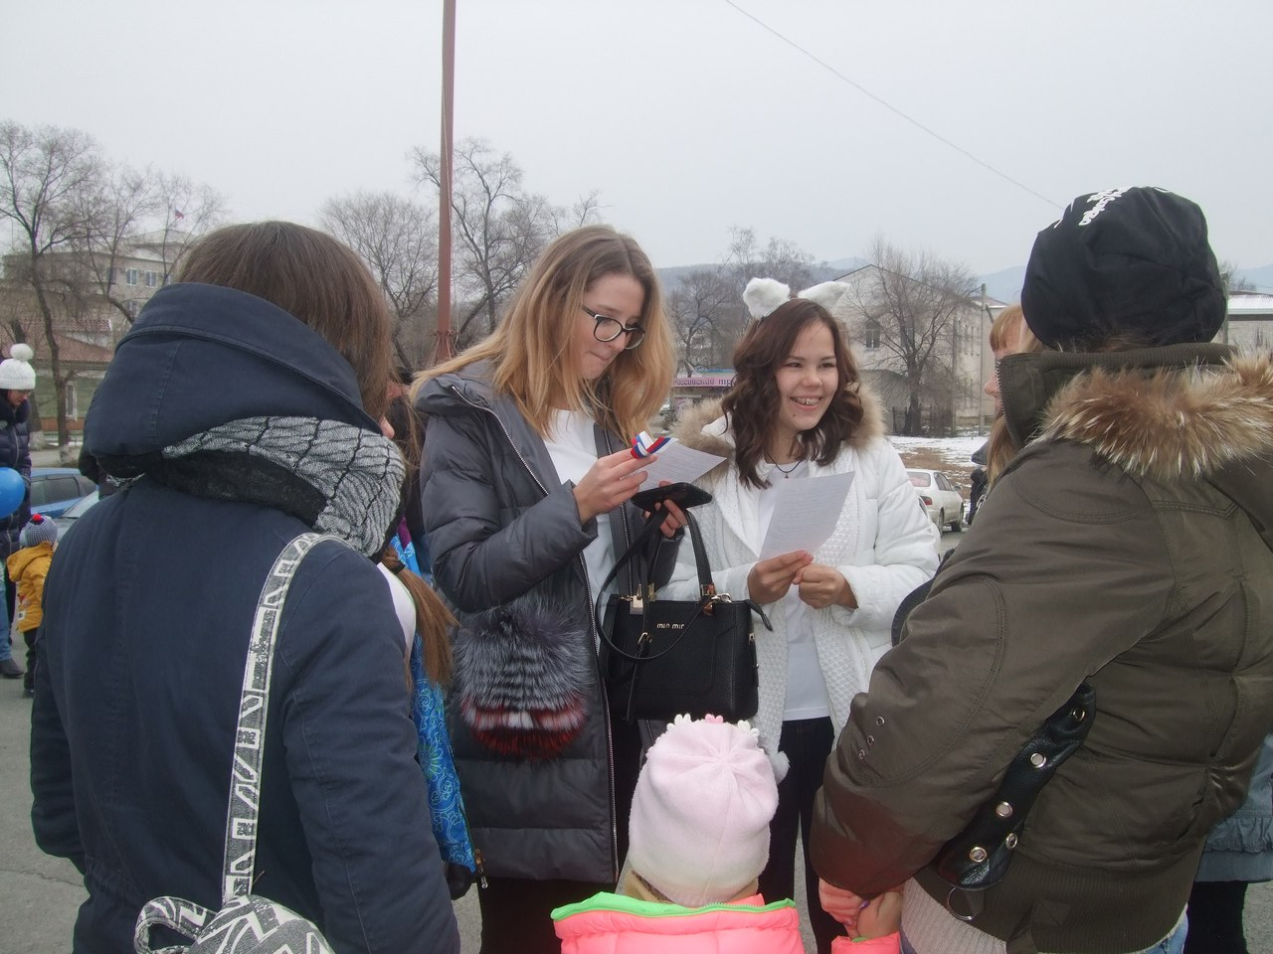
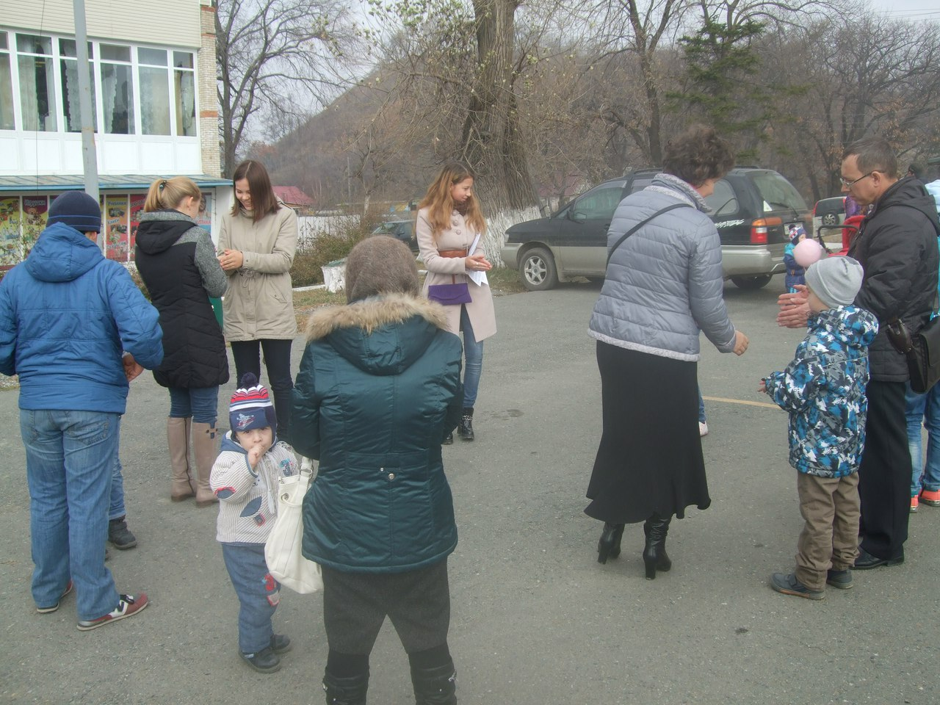
Раздача информационных листовок
«Игры народов мира»
День народного единства

Slide 24
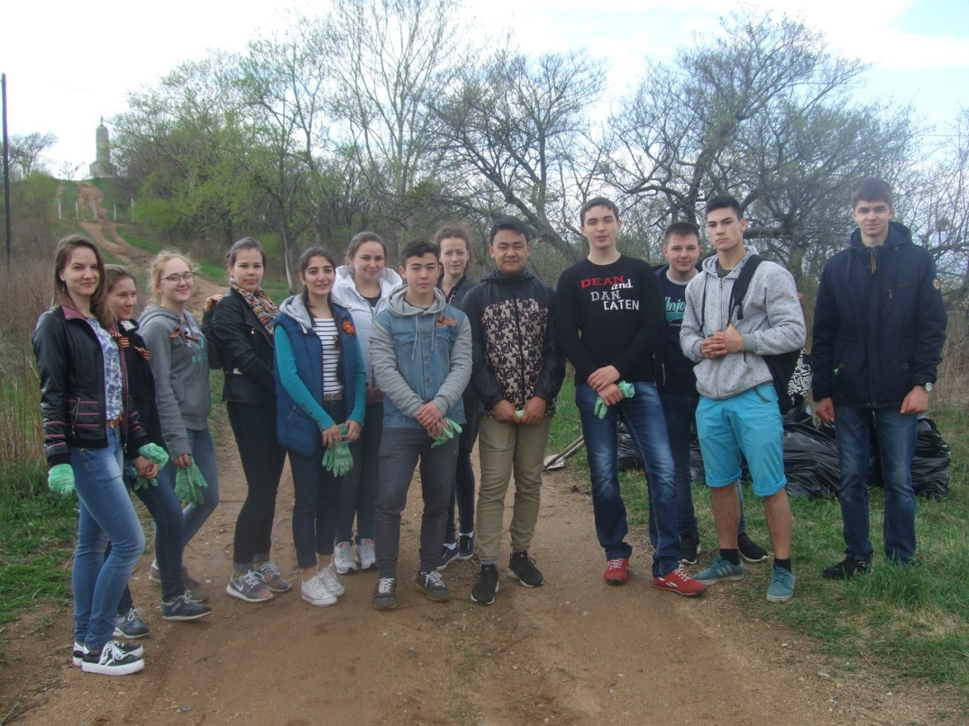
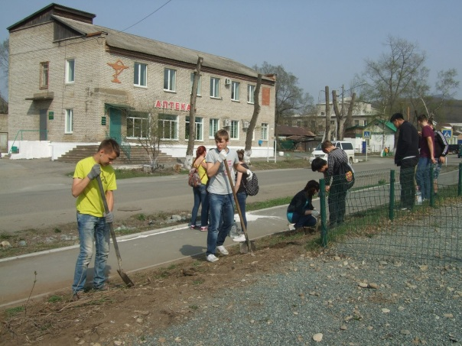
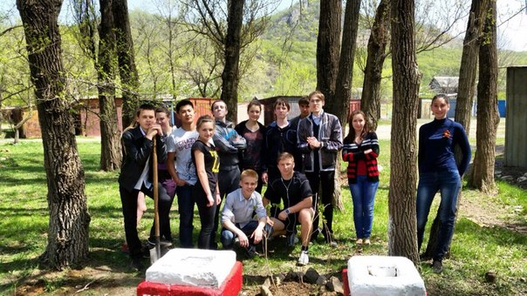
Ежегодные субботники

Slide 25
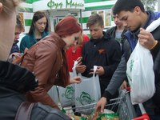
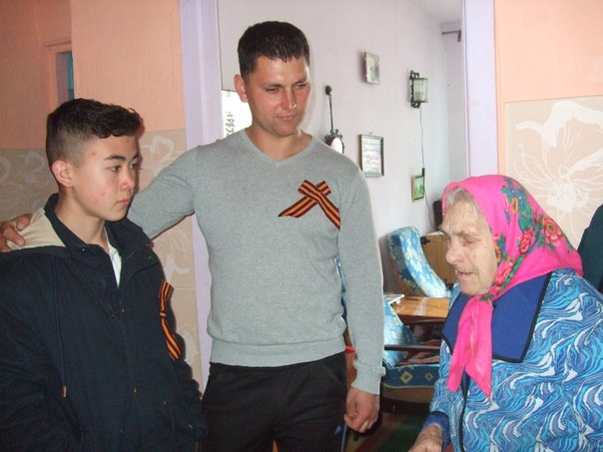
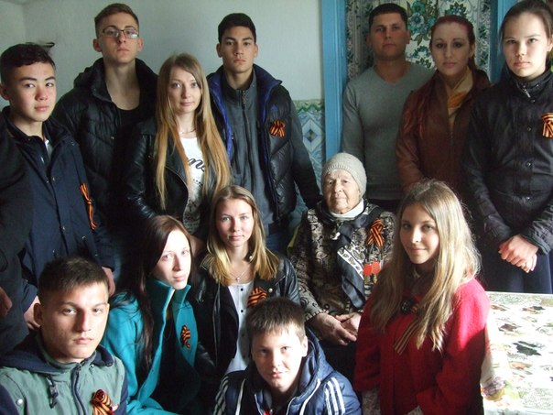
Помощь ветеранам Великой Отечественной войны,
вдовам участников,
труженикам тыла

Slide 26
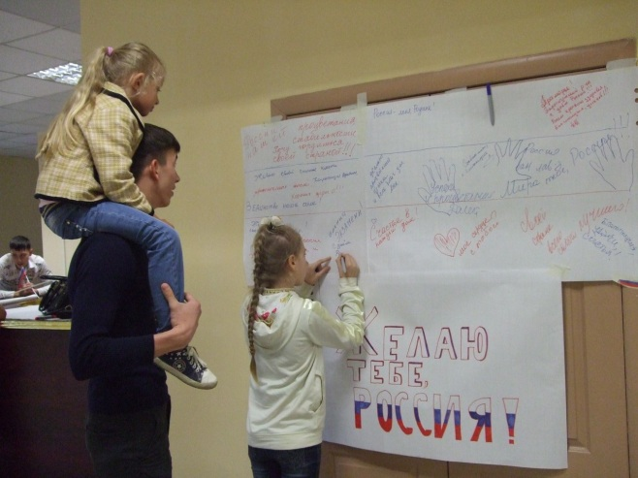
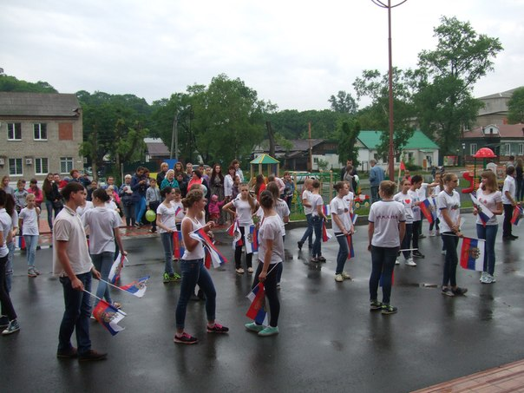
Мероприятия, посвященные Дню России
Акция
«Желаю тебе, Россия!»
Флешмоб «Моя Россия»

Slide 27
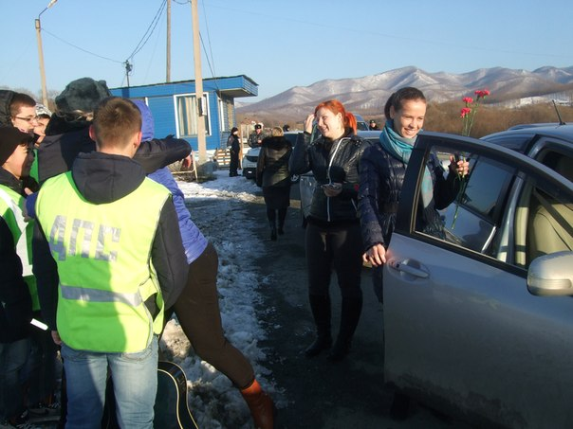
Совместная акция с ГИБДД, приуроченная к
Международному женскому дню «Берегите женщин»

Slide 28
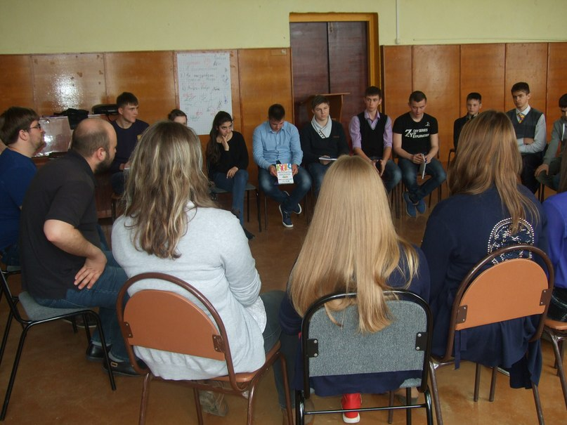
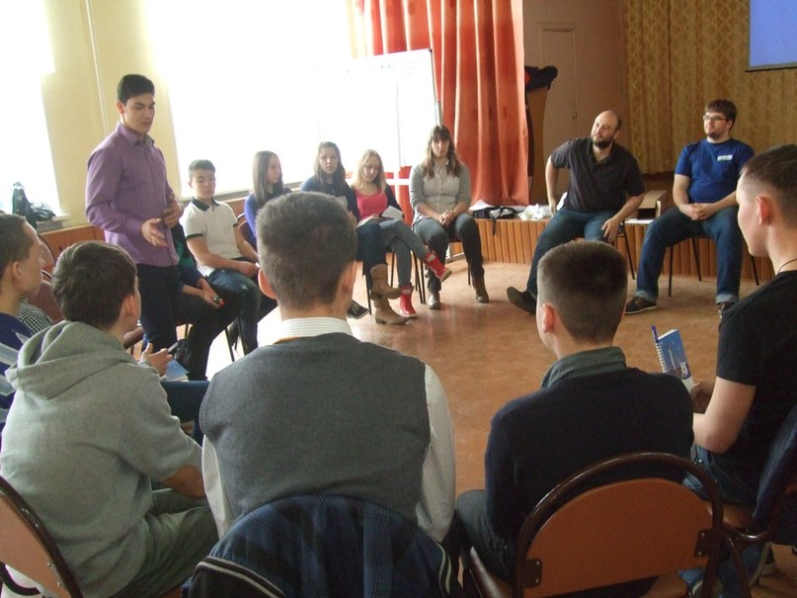
Тренинги

Slide 29
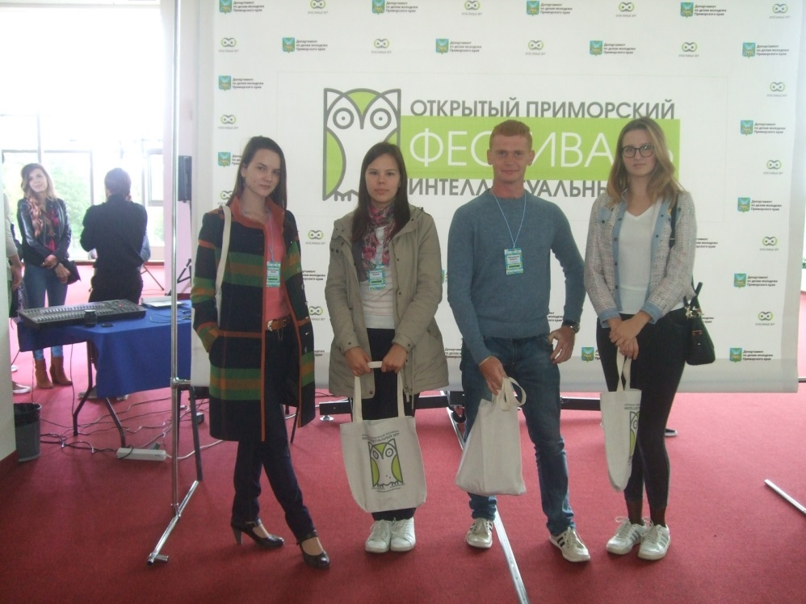
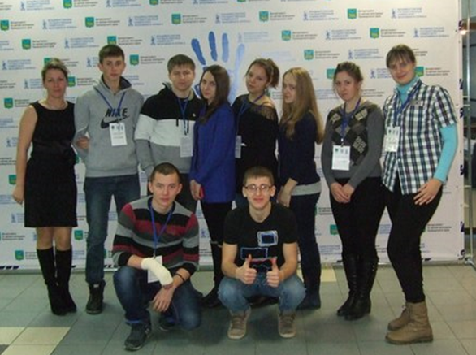
Участие в мероприятиях, проводимых для молодежных добровольческих
движений Приморского края

Slide 30
«Традиции добровольчества, волонтёрства имеют в нашей стране глубокие исторические корни. Во все времена представители разных сословий, возрастов, взглядов бескорыстно служили Отечеству.
Сегодня можно с уверенностью говорить о том, что добровольческое движение в России развивается, обогащается новыми идеями, замыслами, проектами»
Президент Российской Федерации
В.В. Путин

